Slide 1
Capítulo 6: Agendamento de CPU

Slide 2
Capítulo 6: Agendamento de CPU
Conceitos básicos
Critérios de agendamento
Algoritmos de escalonamento
Agendamento de threads
Agendamento de múltiplos processadores
Agendamento de CPU em tempo real
Exemplos de sistemas operacionais
Avaliação de Algoritmos

Slide 3
Objetivos
Para introduzir o agendamento da CPU, que é a base dos sistemas operacionais multiprogramados
Para descrever vários algoritmos de agendamento de CPU
Para discutir os critérios de avaliação para selecionar um algoritmo de escalonamento de CPU para um sistema específico
Examinar os algoritmos de agendamento de vários sistemas operacionais

Slide 4
Conceitos básicos
Utilização máxima da CPU obtida com multiprogramação
Ciclo de pico de CPU–E/S – A execução do processo consiste em um ciclo de execução da CPU e espera de E/S
Explosão de CPU seguida de explosão de E/S
A distribuição de picos de CPU é a principal preocupação

Slide 5
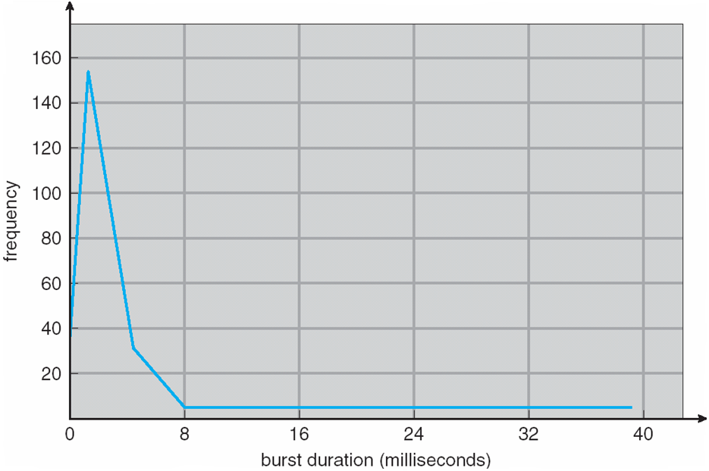
Histograma de tempos de pico de CPU

Slide 6
Agendador de CPU
O agendador de curto prazo seleciona entre os processos na fila de espera e aloca a CPU para um deles
A fila pode ser ordenada de várias maneiras
As decisões de agendamento da CPU podem ocorrer quando um processo:
1. Muda do estado de execução para o estado de espera
2. Muda do estado de execução para o estado pronto
3. Muda de espera para pronto
Termina
O agendamento nos itens 1 e 4 não é preventivo
Todo o outro agendamento é preventivo
Considere o acesso a dados compartilhados
Considere a preempção no modo kernel
Considere interrupções que ocorrem durante atividades cruciais do sistema operacional

Slide 7
Expedidor
O módulo despachante fornece o controle da CPU ao processo selecionado pelo escalonador de curto prazo; isso envolve:
troca de contexto
alternando para o modo de usuário
saltar para o local apropriado no programa do usuário para reiniciar esse programa
Latência de despacho – tempo que o despachante leva para interromper um processo e iniciar outro em execução

Slide 8
Critérios de agendamento
Utilização da CPU – mantenha a CPU o mais ocupada possível
Taxa de transferência – # de processos que concluem sua execução por unidade de tempo
Tempo de resposta – quantidade de tempo para executar um processo específico
Tempo de espera – tempo que um processo ficou esperando na fila de espera
Tempo de resposta – tempo que leva desde o envio de uma solicitação até a produção da primeira resposta, não a saída (para ambiente de tempo compartilhado)

Slide 9
Critérios de otimização do algoritmo de escalonamento
Utilização máxima da CPU
Taxa de transferência máxima
Tempo mínimo de resposta
Tempo mínimo de espera
Tempo mínimo de resposta

Slide 10
Agendamento por ordem de chegada (FCFS)
Processo Tempo de explosão
P ₁ 24
P ₂ 3
P ₃ 3
Suponha que os processos cheguem na ordem: P ₁ , P ₂ , P ₃ O diagrama de Gantt para o cronograma é:
Tempo de espera para P ₁ = 0; P ₂ = 24; P ₃ = 27
Tempo médio de espera: (0 + 24 + 27)/3 = 17
P ₁
P ₂
P ₃
0
24
27
30

Slide 11
Agendamento FCFS (Cont.)
Suponha que os processos cheguem na ordem:
P ₂ , P ₃ , P ₁
O gráfico de Gantt para o cronograma é:
Tempo de espera para P ₁ = 6 ; P ₂ = 0 ; P ₃ = 3
Tempo médio de espera: (6 + 0 + 3)/3 = 3
Muito melhor que o caso anterior
Efeito comboio - processo curto atrás de processo longo
Considere um processo limitado pela CPU e muitos processos limitados pela E/S
P ₂
P ₃
P ₁
0
3
6
30

Slide 12
Agendamento de Tarefa Mais Curta Primeiro (SJF)
Associe a cada processo a duração do seu próximo pico de CPU
Use esses comprimentos para agendar o processo com o menor tempo possível
SJF é ótimo – fornece tempo médio de espera mínimo para um determinado conjunto de processos
A dificuldade é saber a duração da próxima solicitação da CPU
Poderia perguntar ao usuário

Slide 13
Exemplo de SJF
Tempo de chegada do processo Tempo de explosão
P ₁ 0,0 6
P ₂ 2.0 8
P ₃ 4.0 7
P ₄ 5.0 3
Tabela de agendamento do SJF
Tempo médio de espera = (3 + 16 + 9 + 0) / 4 = 7
P ₄
P ₁
P ₃
P ₂
0
3
9
16
24

Slide 14
Determinando a duração do próximo pico de CPU
Só é possível estimar o comprimento – deve ser semelhante ao anterior
Em seguida, escolha o processo com o menor pico de CPU previsto.
Pode ser feito usando o comprimento de rajadas de CPU anteriores, usando média exponencial
Comumente, α definido como ½
Versão preventiva chamada tempo restante mais curto primeiro

Slide 15
Previsão da duração do próximo pico de CPU

Slide 16
Exemplos de média exponencial
α =0
τ _{n+1} = τ _{n}
A história recente não conta
α =1
τ _{n+1} = α t _{n}
Apenas o último pico de CPU conta
Se expandirmos a fórmula, obtemos:
τ _{n +1} = α t _{n} +(1 - α ) α t _{n} -1 + …
+( 1 - α ) ^{j} α t _{n} _{- j} + …
+( 1 - α ) ^{n +1} τ ₀
Como α e (1 - α) são menores ou iguais a 1, cada termo sucessivo tem menos peso que seu antecessor

Slide 17
Exemplo de tempo restante mais curto primeiro
Agora adicionamos os conceitos de tempos de chegada variáveis e preempção à análise
Processo A arri Hora de chegada T Tempo de explosão
P ₁ 0 8
P ₂ 1 4
P ₃ 2 9
P ₄ 3 5
Gráfico de Gantt SJF Preemptivo
Tempo médio de espera = [(10-1)+(1-1)+(17-2)+5-3)]/4 = 26/4 = 6,5 ms
P ₁
P ₂
P ₄
P ₁
P ₃
0
1
5
10
17
26

Slide 18
Agendamento prioritário
Um número de prioridade (inteiro) é associado a cada processo
A CPU é alocada ao processo com a maior prioridade (menor inteiro ≡ maior prioridade)
Preemptivo
Não preemptivo
SJF é um agendamento de prioridade onde a prioridade é o inverso do próximo tempo de pico de CPU previsto
Problema ≡ Fome – processos de baixa prioridade podem nunca ser executados
Solução ≡ Envelhecimento – à medida que o tempo avança, aumente a prioridade do processo

Slide 19
Exemplo de agendamento prioritário
Tempo de explosão do processo A arri T Prioridade
P ₁ 1 0 3
P ₂ 1 1
P ₃ 2 4
P ₄ 1 5
P ₅ 5 2
Diagrama de Gantt de agendamento prioritário
Tempo médio de espera = 8,2 mseg
P ₂
P ₅
P ₁
P ₃
P ₄
0
1
6
16
18
19

Slide 20
Round Robin (RR)
Cada processo recebe uma pequena unidade de tempo de CPU ( tempo quântico q ), geralmente de 10 a 100 milissegundos. Após esse tempo, o processo é interrompido e adicionado ao final da fila de processos prontos.
Se houver n processos na fila de prontos e o quantum de tempo for q , cada processo recebe 1/ n do tempo de CPU em blocos de no máximo q unidades de tempo de uma só vez. Nenhum processo espera mais do que ( n -1) q unidades de tempo.
O temporizador interrompe cada quantum para agendar o próximo processo
Desempenho
q grande ⇒ FIFO
q pequeno ⇒ q deve ser grande em relação à troca de contexto, caso contrário, a sobrecarga será muito alta

Slide 21
Exemplo de RR com Quantum de Tempo = 4
Processo Tempo de explosão
P ₁ 24
P ₂ 3
P ₃ 3
O gráfico de Gantt é:
Normalmente, maior tempo de resposta médio do que o SJF, mas melhor resposta
q deve ser grande em comparação ao tempo de troca de contexto
q geralmente 10ms a 100ms, troca de contexto < 10 usec
P ₁
P ₂
P ₃
P ₁
P ₁
P ₁
P ₁
P ₁
0
4
7
10
14
18
22
26
30

Slide 22
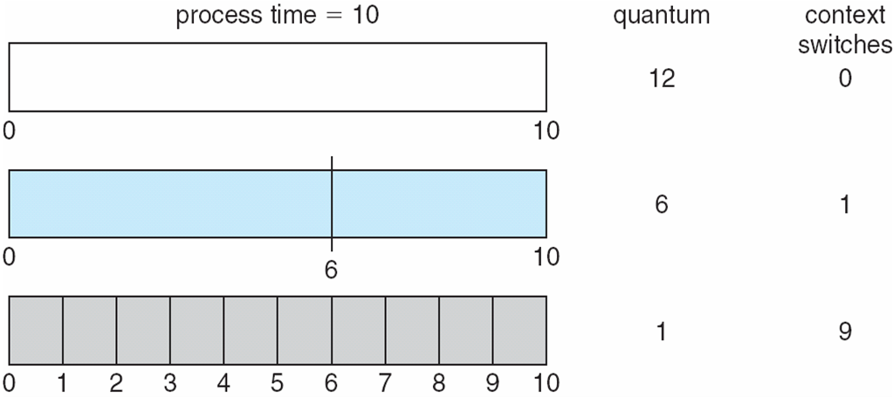
Tempo Quântico e Tempo de Troca de Contexto

Slide 23
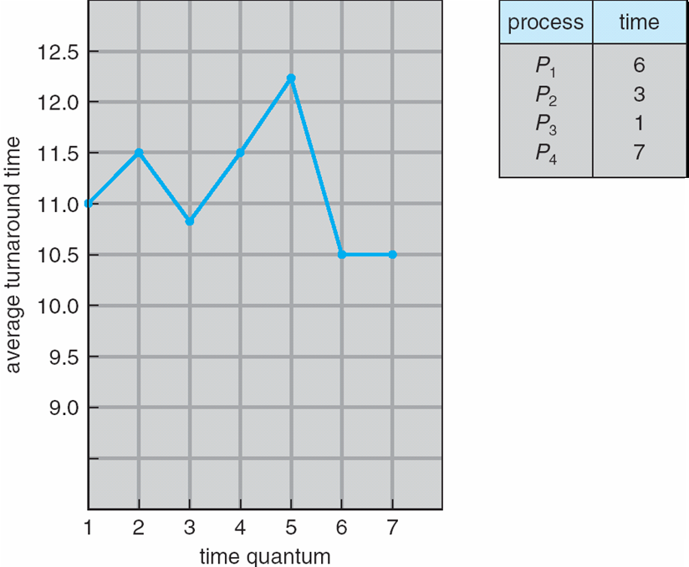
O tempo de resposta varia com o quantum de tempo
80% dos picos de CPU devem ser menores que q

Slide 24
Fila multinível
A fila de prontos é particionada em filas separadas, por exemplo:
primeiro plano (interativo)
fundo (lote)
Processar permanentemente em uma determinada fila
Cada fila tem seu próprio algoritmo de agendamento:
primeiro plano – RR
antecedentes – FCFS
O agendamento deve ser feito entre as filas:
Agendamento de prioridade fixa; (ou seja, atender todos em primeiro plano e depois em segundo plano). Possibilidade de inanição.
Fatia de tempo – cada fila recebe uma certa quantidade de tempo de CPU que pode ser agendada entre seus processos; ou seja, 80% para primeiro plano no RR
20% para histórico em FCFS

Slide 25
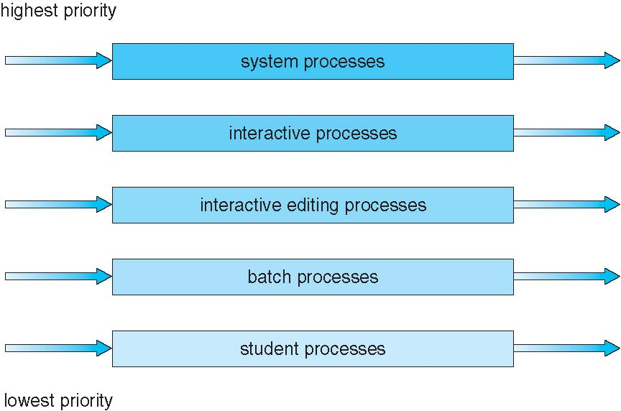
Agendamento de filas multinível

Slide 26
Fila de feedback multinível
Um processo pode se mover entre as várias filas; o envelhecimento pode ser implementado dessa maneira
Agendador de fila de feedback multinível definido pelos seguintes parâmetros:
número de filas
algoritmos de escalonamento para cada fila
método usado para determinar quando atualizar um processo
método usado para determinar quando rebaixar um processo
método usado para determinar em qual fila um processo entrará quando precisar de serviço

Slide 27

Exemplo de fila de feedback multinível
Três filas:
Q ₀ – RR com quantum de tempo de 8 milissegundos
Q ₁ – Tempo RR quântico 16 milissegundos
Q ₂ – FCFS
Agendamento
Um novo trabalho entra na fila Q ₀ que é servido FCFS
Quando ganha CPU, o trabalho recebe 8 milissegundos
Se não terminar em 8 milissegundos, o trabalho é movido para a fila Q ₁
No Q ₁ o trabalho é novamente atendido pelo FCFS e recebe 16 milissegundos adicionais
Se ainda assim não for concluído, ele será interrompido e movido para a fila Q ₂

Slide 28
Agendamento de threads
Distinção entre threads de nível de usuário e de nível de kernel
Quando threads são suportados, threads são agendados, não processos
Modelos muitos-para-um e muitos-para-muitos, biblioteca de threads agenda threads de nível de usuário para execução em LWP
Conhecido como escopo de contenção de processo ( PCS ), uma vez que a competição de agendamento está dentro do processo
Normalmente feito por meio de prioridade definida pelo programador
O thread do kernel agendado para a CPU disponível é o escopo de contenção do sistema ( SCS ) – competição entre todos os threads no sistema

Slide 29
Agendamento Pthread
A API permite especificar PCS ou SCS durante a criação do thread
PTHREAD_SCOPE_PROCESS agenda threads usando o agendamento PCS
PTHREAD_SCOPE_SYSTEM agenda threads usando o agendamento SCS
Pode ser limitado pelo sistema operacional – Linux e Mac OS X permitem apenas PTHREAD_SCOPE_SYSTEM

Slide 30
API de agendamento Pthread
#incluir <pthread.h>
#incluir <stdio.h>
#define NÚMERO DE THREADS 5
int main(int argc, char *argv[]) {
int i, escopo; pthread t tid[NUM THREADS];
pthread attr t attr;
/* obter os atributos padrão */
pthread attr init(&attr);
/* primeiro pergunte sobre o escopo atual */ if (pthread attr getscope(&attr, &scope) != 0)
fprintf(stderr, "Não foi possível obter o escopo de agendamento\n");
outro {
se (escopo == PTHREAD ESCOPO PROCESSO)
printf("PROCESSO DE ESCOPO PTHREAD");
senão se (escopo == SISTEMA DE ESCOPO PTHREAD)
printf("SISTEMA DE ESCOPO PTHREAD");
else fprintf(stderr, "Valor de escopo ilegal.\n");
}

Slide 31
API de agendamento Pthread
/* define o algoritmo de agendamento para PCS ou SCS */
pthread attr setscope(&attr, SISTEMA DE ESCOPO PTHREAD);
/* cria os threads */ para (i = 0; i < NUM THREADS; i++)
pthread create(&tid[i],&attr,runner,NULL);
/* agora junte-se a cada thread */ for (i = 0; i < NUM THREADS; i++)
pthread join(tid[i], NULL);
}
/* Cada thread iniciará o controle nesta função */
vazio *corredor(void *param) {
/* faça algum trabalho... */
pthread saída(0);
}

Slide 32
Agendamento de múltiplos processadores
O agendamento da CPU é mais complexo quando várias CPUs estão disponíveis
Homogêneo processadores dentro de um multiprocessador
Multiprocessamento assimétrico – apenas um processador acessa as estruturas de dados do sistema, aliviando a necessidade de compartilhamento de dados
Multiprocessamento simétrico ( SMP ) – cada processador é autoagendado, todos os processos estão em uma fila comum de processos prontos ou cada um tem sua própria fila privada de processos prontos
Atualmente, o mais comum
Afinidade do processador – o processo tem afinidade com o processador no qual está sendo executado no momento
afinidade suave
afinidade forte
Variações incluindo conjuntos de processadores

Slide 33
Agendamento NUMA e CPU
Observe que os algoritmos de posicionamento de memória também podem considerar a afinidade

Slide 34
Agendamento de múltiplos processadores – Balanceamento de carga
Se SMP, é necessário manter todas as CPUs carregadas para eficiência
O balanceamento de carga tenta manter a carga de trabalho distribuída uniformemente
Migração push – verificações periódicas de carga em cada processador e, se encontradas, enviam tarefas da CPU sobrecarregada para outras CPUs
Migração pull – processadores ociosos puxam tarefas em espera de processadores ocupados

Slide 35
Processadores multicore
Tendência recente de colocar vários núcleos de processador no mesmo chip físico
Mais rápido e consome menos energia
Vários threads por núcleo também estão crescendo
Aproveita a paralisação da memória para progredir em outro thread enquanto a recuperação da memória acontece

Slide 36
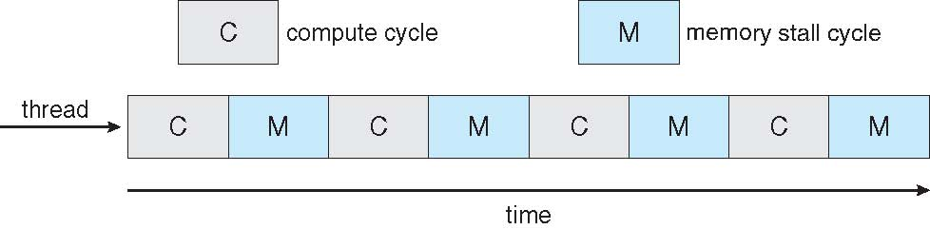

Sistema Multicore Multithread

Slide 37
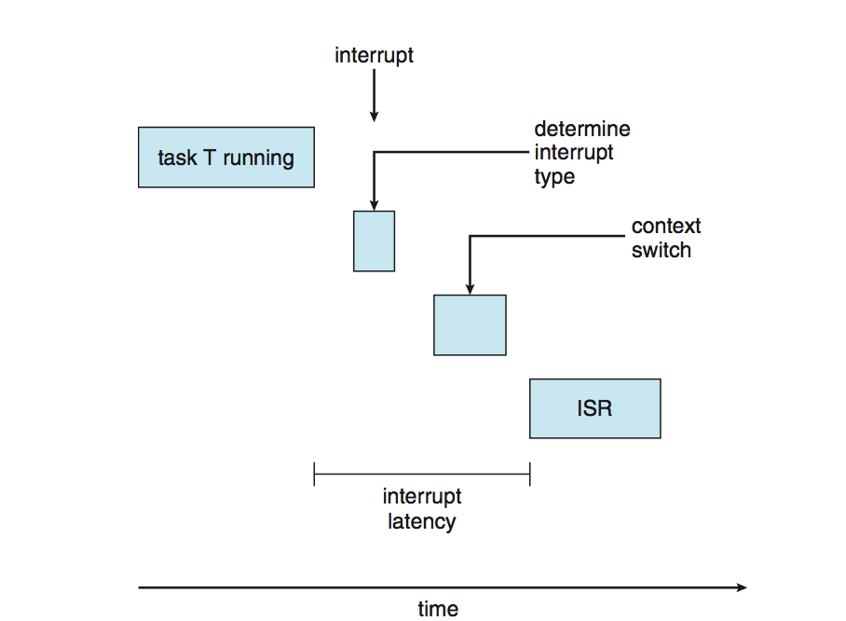
Agendamento de CPU em tempo real
Pode apresentar desafios óbvios
Sistemas de tempo real suaves – sem garantia de quando o processo crítico em tempo real será agendado
Sistemas de tempo real rígido – a tarefa deve ser atendida dentro do prazo
Dois tipos de latências afetam o desempenho
Latência de interrupção – tempo desde a chegada da interrupção até o início da rotina que atende à interrupção
Latência de despacho – tempo para agendar para retirar o processo atual da CPU e alternar para outro

Slide 38
Agendamento de CPU em tempo real (cont.)
Fase de conflito da latência de despacho:
Preempção de qualquer processo em execução no modo kernel
Liberação por processo de baixa prioridade de recursos necessários por processos de alta prioridade

Slide 39
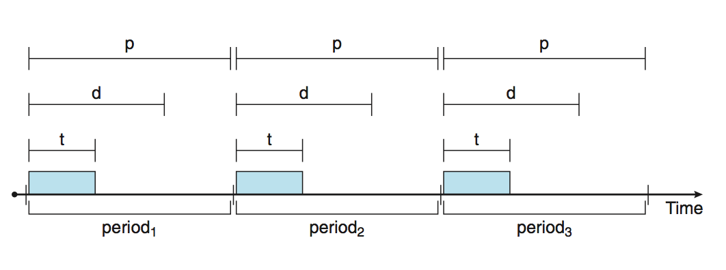
Agendamento baseado em prioridades
Para agendamento em tempo real, o agendador deve oferecer suporte ao agendamento preventivo baseado em prioridades
Mas só garante tempo real suave
Para tempo real rígido também deve fornecer capacidade de cumprir prazos
Os processos têm novas características: os periódicos requerem CPU em intervalos constantes
Tem tempo de processamento t , prazo d, período p
0 ≤ t ≤ d ≤ p
A taxa de tarefa periódica é 1/ p

Slide 40
Virtualização e Agendamento
O software de virtualização agenda vários convidados em CPU(s)
Cada hóspede fazendo sua própria programação
Sem saber que não é dono das CPUs
Pode resultar em tempo de resposta ruim
Pode afetar os relógios de hora do dia dos hóspedes
Pode desfazer os esforços do algoritmo de agendamento dos hóspedes

Slide 41
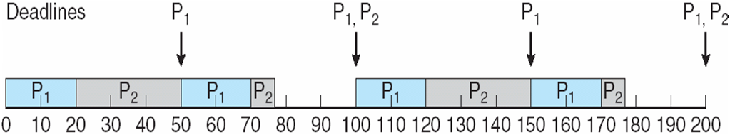
Taxa de agendamento monônico
Uma prioridade é atribuída com base no inverso do seu período
Períodos mais curtos = maior prioridade;
Períodos mais longos = menor prioridade
P ₁ recebe uma prioridade maior que P ₂ .

Slide 42
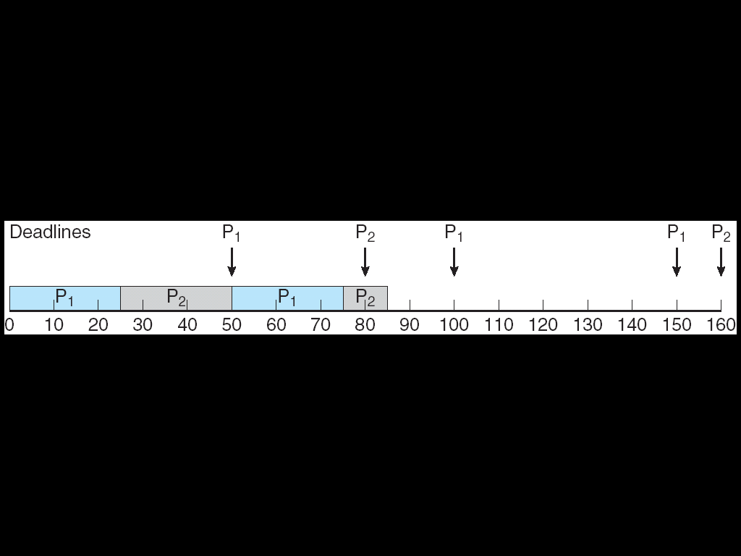
Prazos perdidos com agendamento monótono de taxas

Slide 43
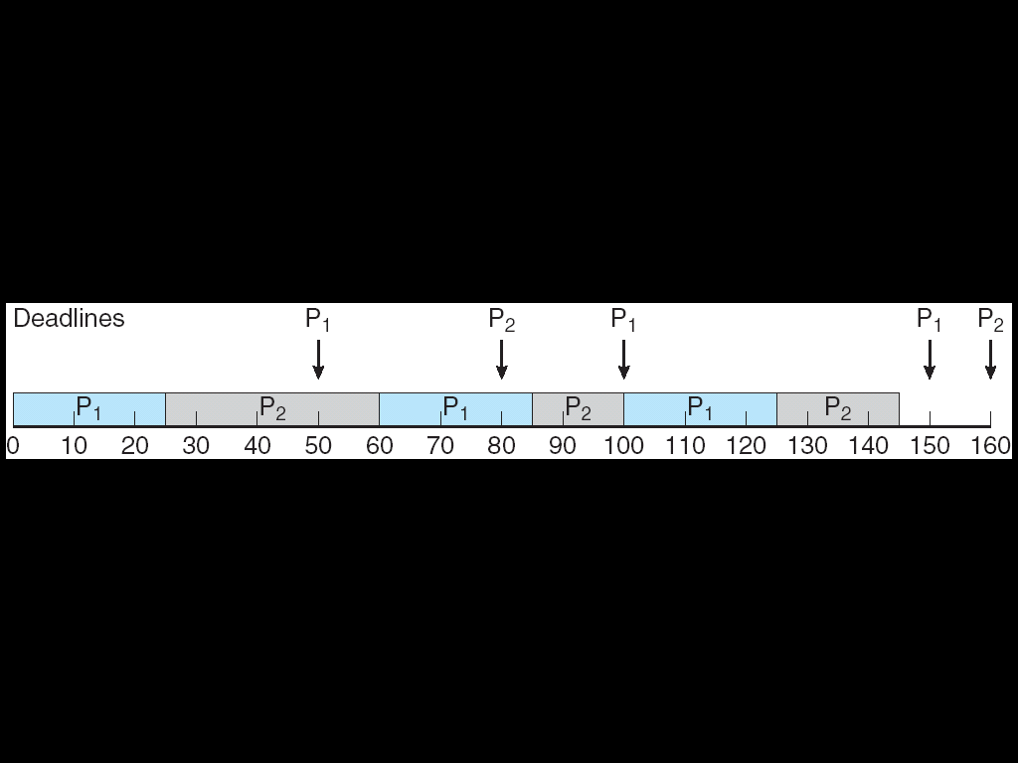
Prazo inicial para agendamento inicial (EDF)
As prioridades são atribuídas de acordo com os prazos: quanto mais cedo o prazo, maior a prioridade;
quanto mais tarde for o prazo, menor será a prioridade

Slide 44
Programação de Participação Proporcional
T são alocadas entre todos os processos no sistema
Um aplicativo recebe N compartilhamentos onde N < T
Isso garante que cada aplicativo receberá N /T do tempo total do processador

Slide 45
Agendamento POSIX em tempo real
O padrão POSIX.1b
A API fornece funções para gerenciar threads em tempo real
Define duas classes de agendamento para threads em tempo real:
SCHED_FIFO - as threads são escalonadas usando uma estratégia FCFS com uma fila FIFO. Não há divisão de tempo para threads de mesma prioridade.
SCHED_RR - semelhante a SCHED_FIFO, exceto que o fatiamento de tempo ocorre para threads de prioridade igual
Define duas funções para obter e definir a política de agendamento:
thread atributo política getsched ( pthread attr t * attr , int *política)
thread atributo política setsched ( pthread attr t * attr , int política)

Slide 46
API de agendamento em tempo real POSIX
#incluir <pthread.h>
#incluir <stdio.h>
#define NÚMERO DE THREADS 5
int main(int argc, char *argv[])
{
int i, política; pthread t tid[NÚMERO DE THREADS];
pthread attr t attr;
/* obter os atributos padrão */
pthread attr init(&attr);
/* obtém a política de agendamento atual */ if (pthread attr getschedpolicy(&attr, &policy) != 0)
fprintf(stderr, "Não foi possível obter a política.\n");
outro {
se (política == AGENDAR OUTRO) printf("AGENDAR OUTRO\n");
senão se (política == SCHED RR) printf("SCHED RR\n");
caso contrário, se (política == FIFO AGENDADO) printf("FIFO AGENDADO\n");
}

Slide 47
API de agendamento em tempo real POSIX (cont.)
/* define a política de agendamento - FIFO, RR ou OUTRO */ if (pthread attr setschedpolicy(&attr, SCHED FIFO) != 0)
fprintf(stderr, "Não é possível definir a política.\n");
/* cria os threads */ para (i = 0; i < NUM THREADS; i++)
pthread create(&tid[i],&attr,runner,NULL);
/* agora junte-se a cada thread */ for (i = 0; i < NUM THREADS; i++)
pthread join(tid[i], NULL);
}
/* Cada thread iniciará o controle nesta função */
vazio *corredor(void *param) {
/* faça algum trabalho... */
pthread saída(0);
}

Slide 48
Exemplos de sistemas operacionais
Agendamento Linux
Agendamento de janelas
Agendamento Solaris

Slide 49
Agendamento Linux até a versão 2.5
Antes da versão 2.5 do kernel, era executada uma variação do algoritmo de agendamento padrão do UNIX
Versão 2.5 movida para ordem constante O (1) tempo de agendamento
Preemptivo, baseado em prioridade
Duas faixas de prioridade: tempo compartilhado e tempo real
em tempo real de 0 a 99 e valor agradável de 100 a 140
Mapear em prioridade global com valores numericamente mais baixos indicando prioridade mais alta
Maior prioridade obtém q maior
Tarefa executável enquanto houver tempo restante no intervalo de tempo ( ativo )
Se não houver tempo restante ( expirado ), não poderá ser executado até que todas as outras tarefas usem suas fatias
Todas as tarefas executáveis são rastreadas na estrutura de dados de fila de execução por CPU
Duas matrizes de prioridade (ativa, expirada)
Tarefas indexadas por prioridade
Quando não mais ativo, os arrays são trocados
Funcionou bem, mas tempos de resposta ruins para processos interativos

Slide 50
Agendamento Linux na versão 2.6.23 +
Agendador Completamente Justo (CFS)
Agendamento de aulas
Cada um tem prioridade específica
O agendador escolhe a tarefa de maior prioridade na classe de agendamento mais alta
Em vez de quântico baseado em alocações de tempo fixas, baseado na proporção de tempo de CPU
2 aulas de agendamento incluídas, outras podem ser adicionadas
padrão
em tempo real
Quantum calculado com base no valor agradável de -20 a +19
Menor valor é maior prioridade
Calcula a latência alvo – intervalo de tempo durante o qual a tarefa deve ser executada pelo menos uma vez
A latência do alvo pode aumentar se, por exemplo, o número de tarefas ativas aumentar
O planejador CFS mantém o tempo de execução virtual por tarefa na variável vruntime
Associado ao fator de decaimento com base na prioridade da tarefa – menor prioridade significa maior taxa de decaimento
A prioridade padrão normal produz tempo de execução virtual = tempo de execução real
Para decidir a próxima tarefa a ser executada, o planejador escolhe a tarefa com menor tempo de execução virtual

Slide 51
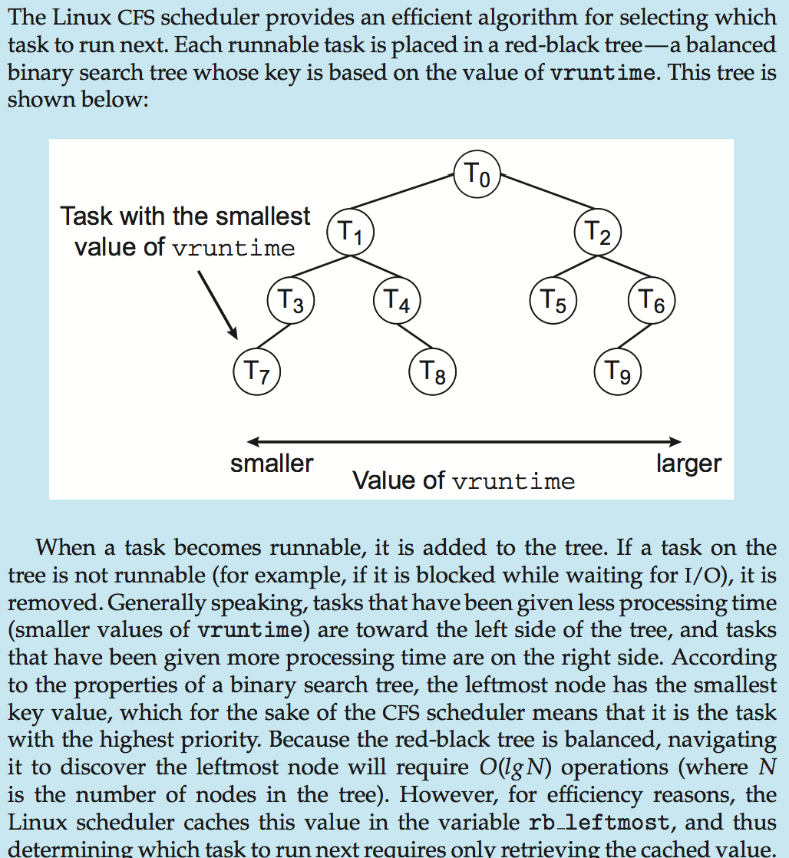
Desempenho do CFS

Slide 52
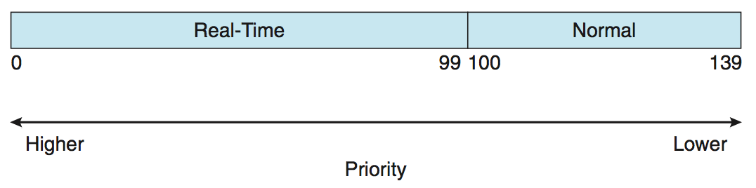
Agendamento Linux (Cont.)
Agendamento em tempo real de acordo com POSIX.1b
Tarefas em tempo real têm prioridades estáticas
Mapa em tempo real mais normal em esquema de prioridade global
Bom valor de -20 mapas para prioridade global 100
Bom valor de +19 mapas para prioridade 139

Slide 53
Agendamento de janelas
O Windows usa agendamento preventivo baseado em prioridade
O thread de maior prioridade é executado em seguida
Expedidor é agendador
O thread é executado até que (1) seja bloqueado, (2) use uma fatia de tempo, (3) seja preemptado por um thread de prioridade mais alta
Os threads em tempo real podem substituir threads em tempo não real
Esquema de prioridade de 32 níveis
A classe variável é 1-15, a classe em tempo real é 16-31
A prioridade 0 é o thread de gerenciamento de memória
Fila para cada prioridade
Se não houver thread executável, executa thread ociosa

Slide 54
Classes de prioridade do Windows
A API Win32 identifica várias classes de prioridade às quais um processo pode pertencer
CLASSE_DE_PRIORIDADE_EM_TEMPO_REAL, CLASSE_DE_ALTA_PRIORIDADE, ACIMA_DA_CLASSE_DE_PRIORIDADE_NORMAL, CLASSE_DE_PRIORIDADE_NORMAL, ABAIXO_DA_CLASSE_DE_PRIORIDADE_NORMAL, CLASSE_DE_PRIORIDADE_INATIVA
Todos são variáveis, exceto REALTIME
Um thread dentro de uma determinada classe de prioridade tem uma prioridade relativa
TEMPO_CRÍTICO, MAIS ALTO, ACIMA_DO_NORMAL, NORMAL, ABAIXO_DO_NORMAL, MAIS BAIXO, INATIVO
A classe de prioridade e a prioridade relativa combinam-se para fornecer prioridade numérica
A prioridade base é NORMAL dentro da classe
Se o quantum expirar, a prioridade será reduzida, mas nunca abaixo da base
Se ocorrer espera, a prioridade será aumentada dependendo do que foi esperado
A janela do primeiro plano recebeu um aumento de prioridade de 3x
O Windows 7 adicionou o agendamento em modo de usuário ( UMS )
Os aplicativos criam e gerenciam threads independentemente do kernel
Para um grande número de threads, muito mais eficiente
Os planejadores UMS vêm de bibliotecas de linguagem de programação como o framework C++ Concurrent Runtime (ConcRT)

Slide 55
Prioridades do Windows

Slide 56
Solaris
Agendamento baseado em prioridades
Seis aulas disponíveis
Compartilhamento de tempo (padrão) (TS)
Interativo (IA)
Tempo real (RT)
Sistema (SYS)
Partilha Justa (FSS)
Prioridade fixa (FP)
O thread fornecido pode estar em uma classe por vez
Cada classe tem seu próprio algoritmo de agendamento
O compartilhamento de tempo é uma fila de feedback multinível
Tabela carregável configurável pelo administrador do sistema

Slide 57
Tabela de Despacho Solaris

Slide 58
Agendamento Solaris

Slide 59
Agendamento Solaris (Cont.)
O agendador converte prioridades específicas de classe em uma prioridade global por thread
O thread com maior prioridade é executado em seguida
Executa até que (1) bloqueie, (2) use uma fatia de tempo, (3) seja preemptado por um thread de prioridade mais alta
Vários threads com a mesma prioridade selecionados via RR

Slide 60
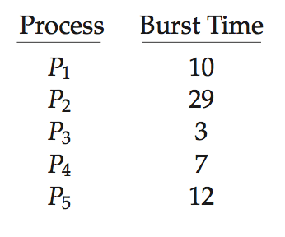
Avaliação de Algoritmos
Como selecionar o algoritmo de agendamento de CPU para um sistema operacional?
Determine os critérios e, em seguida, avalie os algoritmos
Modelagem determinística
Tipo de avaliação analítica
Pega uma carga de trabalho predeterminada específica e define o desempenho de cada algoritmo para essa carga de trabalho
Considere 5 processos chegando no tempo 0:

Slide 61
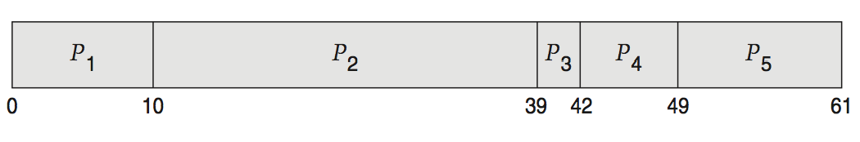
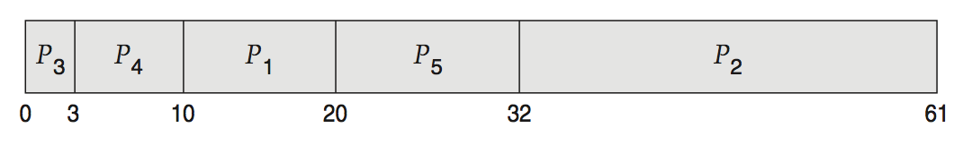
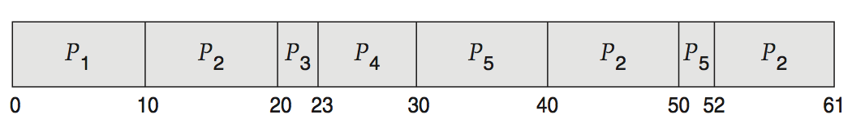
Avaliação Determinística
Para cada algoritmo, calcule o tempo médio mínimo de espera
Simples e rápido, mas requer números exatos para entrada, aplica-se apenas a essas entradas
FCS é 28 ms:
SFJ não preemptivo é 13 ms:
RR é 23 ms:

Slide 62
Modelos de Filas
Descreve a chegada de processos e explosões de CPU e E/S probabilisticamente
Comumente exponencial e descrito pela média
Calcula a taxa de transferência média, utilização, tempo de espera, etc.
Sistema de computador descrito como uma rede de servidores, cada um com uma fila de processos em espera
Conhecendo as taxas de chegada e as taxas de serviço
Calcula a utilização, o comprimento médio da fila, o tempo médio de espera, etc.

Slide 63
Fórmula de Little
n = comprimento médio da fila
W = tempo médio de espera na fila
λ = taxa média de chegada na fila
de Little – em estado estacionário, os processos que saem da fila devem ser iguais aos processos que chegam, portanto n = λ x W
Válido para qualquer algoritmo de escalonamento e distribuição de chegadas
Por exemplo, se em média 7 processos chegam por segundo, e normalmente 14 processos na fila, então o tempo médio de espera por processo = 2 segundos

Slide 64
Simulações
Modelos de filas limitados
Simulações mais preciso
Modelo programado de sistema de computador
O relógio é uma variável
Reúna estatísticas que indiquem o desempenho do algoritmo
Dados para conduzir a simulação coletados por meio de
Gerador de números aleatórios de acordo com probabilidades
Distribuições definidas matematicamente ou empiricamente
As fitas de rastreamento registram sequências de eventos reais em sistemas reais

Slide 65
Avaliação de escalonadores de CPU por simulação

Slide 66
Implementação
Mesmo as simulações têm precisão limitada
Basta implementar o novo planejador e testar em sistemas reais
Alto custo, alto risco
Os ambientes variam
A maioria dos agendadores flexíveis pode ser modificada por site ou por sistema
Ou APIs para modificar prioridades
Mas, novamente, os ambientes variam

Slide 67
Fim do Capítulo 6

